Slide 1
Государственная итоговая аттестация по образовательным программам основного общего образования
Самарская область

Slide 2
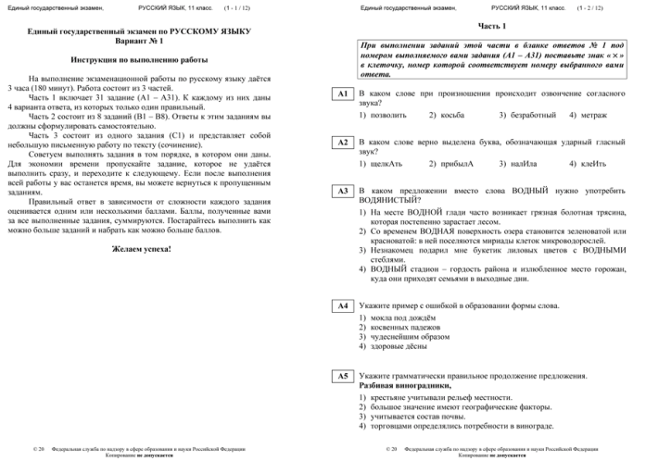
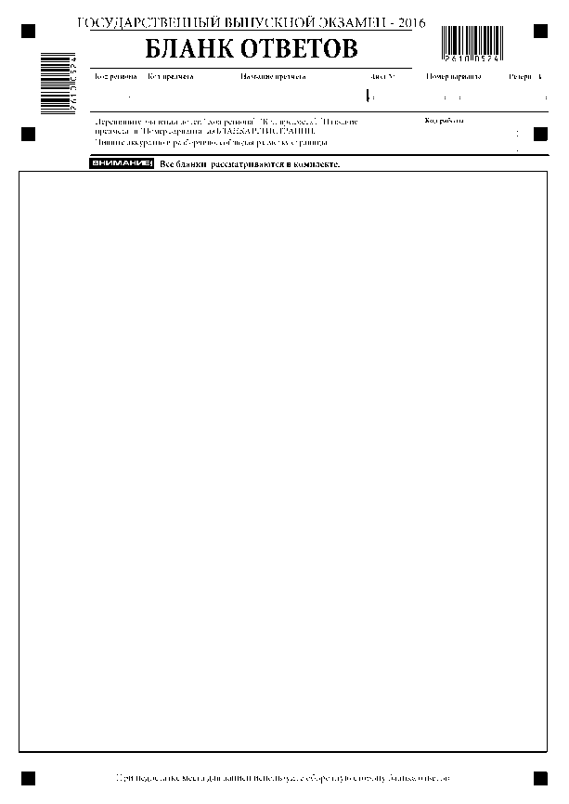
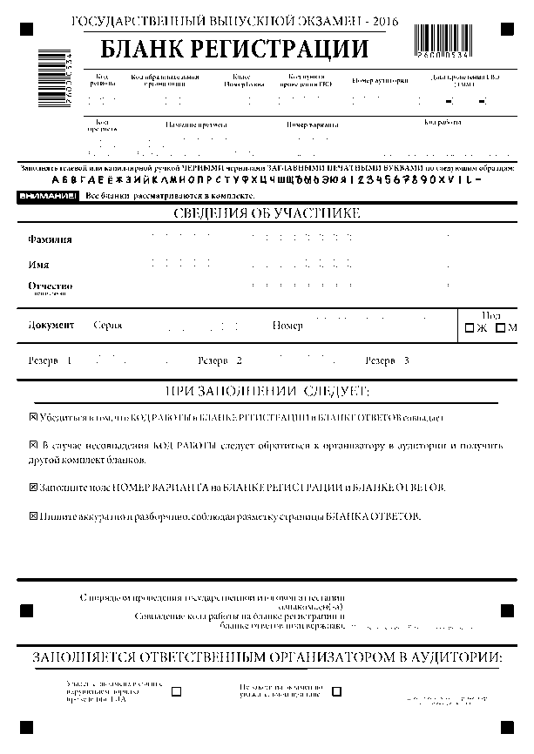
Содержание индивидуального
комплекта участника ГВЭ

Slide 3
Бланки регистрации

Slide 4
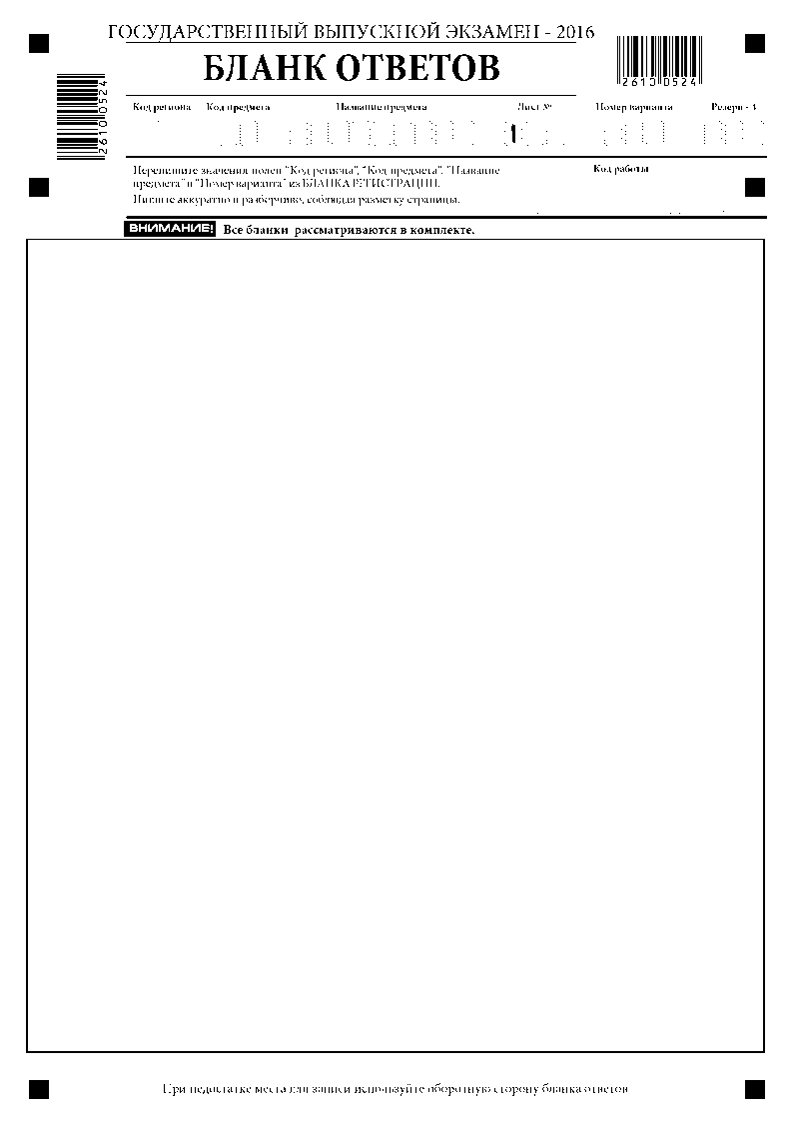
Бланки ответов

Slide 5
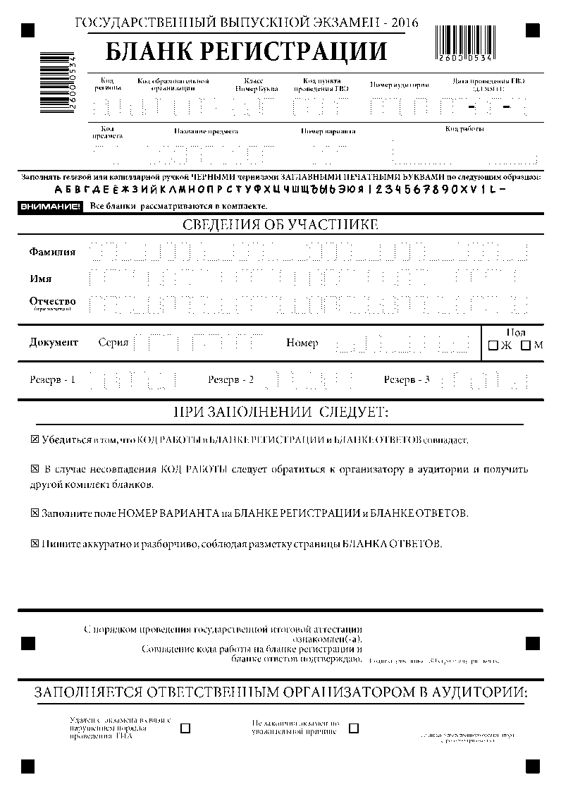
Бланки ответов
1234567
1234567
1234567

Slide 6
Экспертиза
В протоколах проверки ГВЭ для каждой работы экспертом будет заполняться только одно поле.
Отметка будет выставлена в пятибалльной системе оценивания.
Проверка будет осуществляться двумя экспертами (без третьего), итог будет рассчитываться по правилам математического округления.

Slide 7
Экспертиза (2)
Отметка будет выставлена в пятибалльной системе оценивания.

Slide 8
Маркировка экзаменационных материалов (ЭМ) ГВЭ по математике (письменная форма)
Номер ЭМ маркирован буквами
«А» – ЭМ предназначен для всех остальных категорий участников ГВЭ (с ОВЗ и без ОВЗ).
«К» – ЭМ для участников с задержкой психического развития.

Slide 9
ГВЭ-9 по математике (устная форма) в 2016 году
Все категории участников экзамена с ОВЗ.
Продолжительность подготовки ответа на билет не менее 60 минут.
Дополнительные материалы и оборудование
справочные материалы выдаются вместе с билетом;
разрешается пользоваться линейкой.
2 организатора,
не являющихся специалистами по данному предмету

Slide 10
Маркировка экзаменационных материалов (ЭМ) ГВЭ по русскому языку (письменная форма)
Номер ЭМ маркирован буквами
«К» - ЭМ для глухих участников, для участников с задержкой психического развития, с тяжелыми нарушениями речи (в текстах слуховые образы сведены к минимуму)
экзаменационный материал имеет ряд особенностей: допускается написание не только сжатого, но и подробного изложения (по выбору выпускника); требования к минимальному объему развернутых ответов сокращены; тексты сюжетны и адаптированы с учетом категории экзаменуемых; формулировки заданий упрощены; предусмотрены особые критерии оценивания и инструкции к заданиям, отражающие специфику той или иной категории участников с ОВЗ).
«С» - ЭМ для слепых участников (визуальные образы сведены к минимуму)
«Д» - ЭМ в форме диктанта (пишут только участники с расстройствами аутистического спектра (те, кто не могут писать сочинения и изложения)
«А» - ЭМ предназначен для всех остальных категорий участников ГВЭ (с ОВЗ и без ОВЗ)

Slide 11
ГВЭ-9 по русскому языку (устная форма) в 2016 году
Сдают обучающиеся с ОВЗ (любые категории)
15 билетов: каждый билет включает текст и три задания, которые проверяют умения:
понимать смысл прочитанного текста
проводить анализ текста (определять тему, основную мысль)
проводить разные виды языкового анализа
создавать высказывание на лингвистическую тему, используя в качестве иллюстрации примеры из текста
2 организатора,
не являющихся специалистами по данному предмету

